Slide 1
স্বাগতম

Slide 2
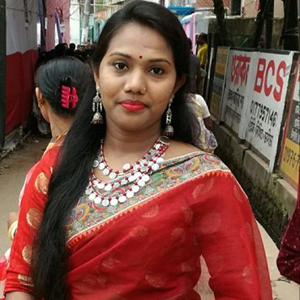
শিক্ষক পরিচিতি
তন্দ্রা রানী রায়
সহকারি শিক্ষক
মুরাদপুর সরকারি প্রাথমিক বিদ্যালয়
মাধবপুর

Slide 3
পাঠ পরিচিতি
বিষয়ঃপ্রাথমিক বিজ্ঞান
শ্রেনিঃতৃতীয়
অধ্যায়ঃসপ্তম
সময়ঃ ৪৫মিনিট
পাঠঃখাদ্য
পাঠ্যাংশঃ খাদ্য ও পুষ্টি

Slide 4
শিখনফল
৮.1.1পুষ্টি কী তা বলতে পারবে।
৮.2.1 পুষ্টি অনু্যায়ী খাদ্যের শ্রেণিবিভাগ করতে পারবে।

Slide 5
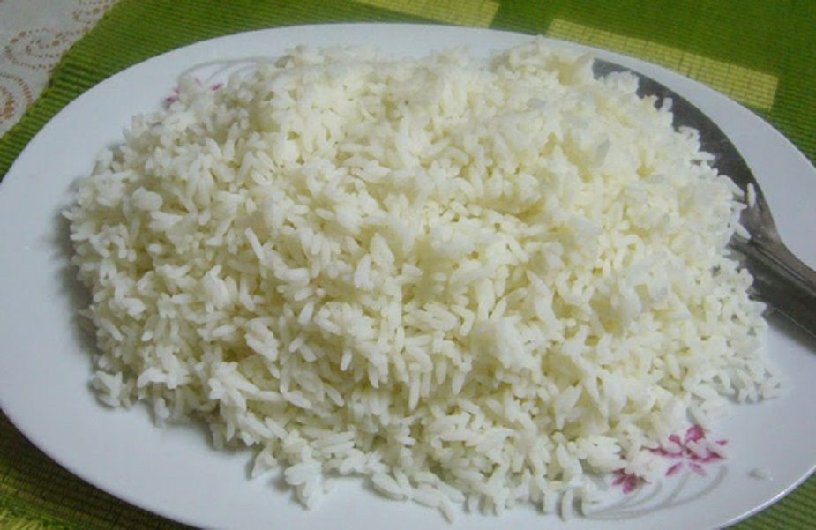
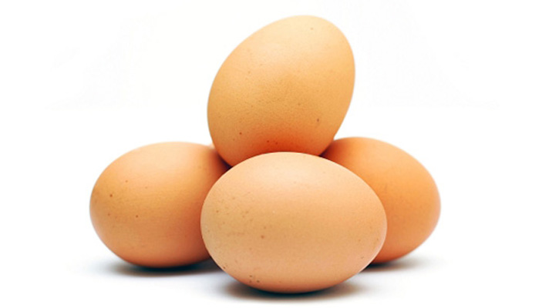
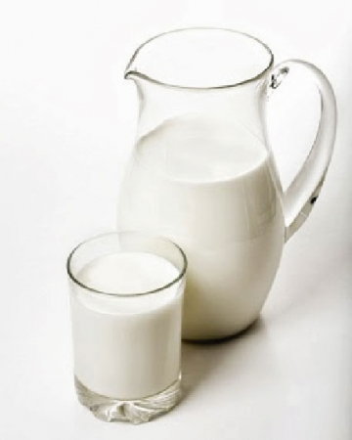
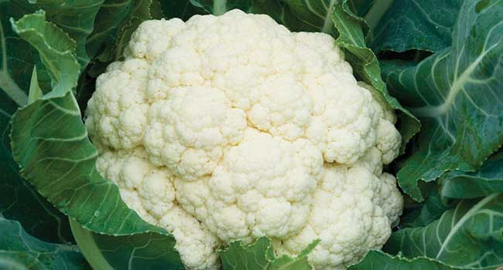
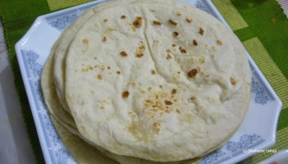
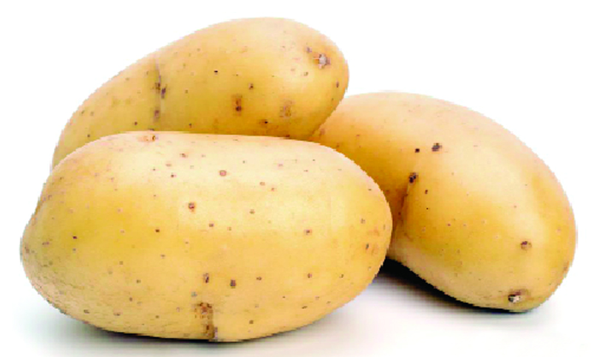

Slide 6
খাদ্যে কি আছে ?
সকালে কী কী খেয়ে এসেছ ?
এগুলোকে কী বলে?

Slide 7
আমাদের আজকের পাঠ
খাদ্য ও পুষ্টি

Slide 9
ছবিগুলো মনোযোগ দিয়ে দেখ ।
ডিম
রুটি
দুধ

Slide 10
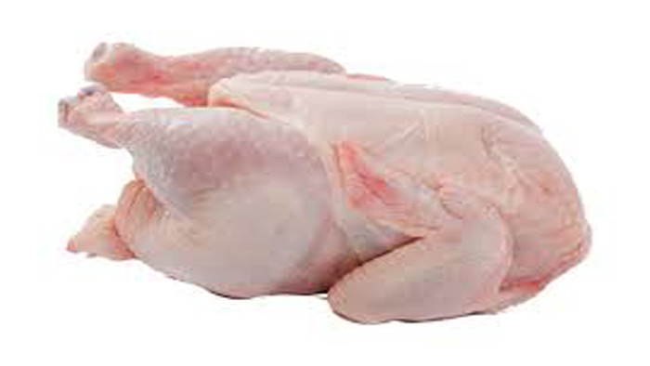
ভাত
মাংস
ফুলকপি
আলু

Slide 11
প্রশ্নঃ আমরা কোন কোন উ ৎস থেকে খাদ্য পাই ?
নিচের ছকটি খাতায় তৈরি কর।
প্রানী থেকে পাওয়া খাদ্য | উদ্ভিদ থেকে পাওয়া খাদ্য

Slide 12
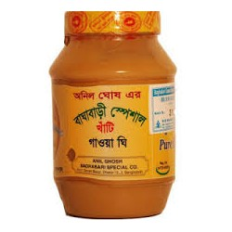
ডিম
দুধ
ঘি
মাংস
এগুলো প্রাণী থেকে পাওয়া খাদ্য ।

Slide 13
ভাত
রুটি
আলু
ফুলকপি
এগুলো উদ্ভিদ থেকে পাওয়া খাদ্য।

Slide 14
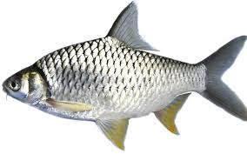
পুষ্টি হলো জীব দেহের বৃদ্ধিও বেঁচে থাকার জন্য প্রয়োজনীয় সকল উপাদান।
আমরা খাদ্য থেকেই পুষ্টি পেয়ে থাকি ।

Slide 15
মিলিয়ে নাও
প্রশ্নঃ পুষ্টি বলতে কী বুঝ ?
উওরঃ জীবের বেঁচে থাকা এবং বৃদ্ধির জন্য প্রয়োজনীয় সকল উপাদান হলো পুষ্টি।

Slide 16
দলীয় কাজ
দল-১
দল-২
প্রানী থেকে পাওয়া খাদ্য
উদ্ভিদ থেকে পাওয়া খাদ্য

Slide 17
মিলিয়ে নাও
দল-১
দল-২
প্রানী থেকে পাওয়া খাদ্য
ডিম
দুধ
ঘি
মুরগির মাংস
উদ্ভিদ থেকে পাওয়া খাদ্য
আলু
ভাত
ফুলকপি
রুটি

Slide 18
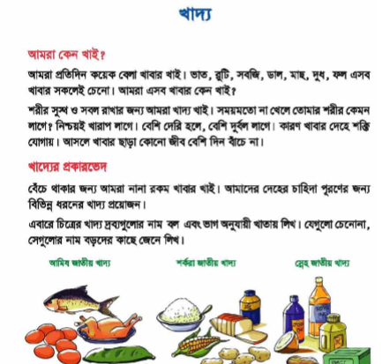
পাঠ্যবইয়ের সাথে সংযোগ স্থাপন

Slide 19
মূল্যায়ন
প্রশ্নঃ১. পুষ্টি কী?
২.প্রানী থেকে পাওয়া কয়েকটি খাদ্যের নাম লিখ ?
৩.উদ্ভিদ থেকে পাওয়া কয়েকটি খাদ্যের নাম লিখ ?

Slide 20
প্রজেক্ট ওয়ার্ক
বাড়িতে গিয়ে যা যা খাবে তার একটা তালিকা তৈরি করে আনবে।

Slide 21
ধন্যবাদ

